Slide 1

Развитие познавательной мотивации у дошкольников в соответствии с ФГОС ДО
МКОУ Радужская ООШ, структурное подразделение детский сад
Старший воспитатель: Васильева Т.А.

Slide 2
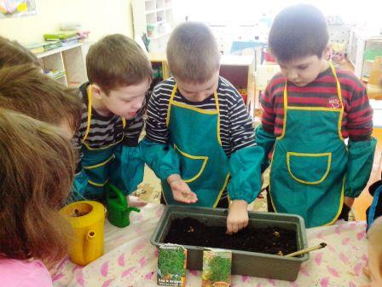
Расскажи – и я забуду, покажи – и я запомню, дай попробовать – и я пойму.
Конфуций

Slide 3
МОТИВАЦИЯ:
Это совокупность внутренних и внешних движущих сил, которые побуждают человека к деятельности, придают этой деятельности направленность, ориентированную на достижение цели.
Это побуждение поведения детей (через их потребности, личные мотивы, интересные им цели, ценностные ориентации и т. п.), которое направляет детей и организует их, а также придаёт деятельности смысл и значимость для самого ребёнка.

Slide 4
Виды мотивов, типичных для дошкольного возраста
Мотивы, связанные с интересом детей к миру взрослых
Стремление действовать, как взрослые – желание быть похожим на взрослого руководит ребенком в ролевой игре.
Игровые мотивы (интерес к самому процессу игры)
Эти мотивы появляются в ходе овладения игровой деятельностью и переплетаются в ней со стремлением действовать, как взрослый.
Любое дело ребенок может превратить в игру. Очень часто в то время, когда взрослым кажется, что ребенок занят серьезным трудом или прилежно чему-либо учится, он в действительности играет, создавая для себя воображаемую ситуацию.
Побуждение к самостоятельности («Ты ведь большой, а большие одеваются сами»)

Slide 5
Виды мотивов, типичных для дошкольного возраста
Мотивы установления и сохранения положительных взаимоотношений со взрослыми и другими детьми
Мотивы самолюбия, самоутверждения
Желание заслужить ласку, одобрение, похвалу взрослых является одним из основных рычагов его поведения. Многие действия детей объясняются именно этим желанием.
Взрослые воспитывают ребенка, предъявляя требования и добиваясь их исполнения, поэтому и ребенок начинает претендовать на то, чтобы и его уважали и слушались другие. Одно из проявлений стремления к самоутверждению — притязания детей на исполнение главных ролей в играх.
Их исходный пункт — отделение себя от других людей, отношение к взрослому как к образцу поведения.
Стремление к положительным взаимоотношениям со взрослыми заставляет ребенка считаться с их мнениями и оценками, выполнять устанавливаемые ими правила поведения.
У детей трех — пяти лет самоутверждение обнаруживается и в том, что они приписывают себе все известные им положительные качества, не заботясь о соответствии их действительности, преувеличивают свою смелость, силу и т. п.

Slide 6
Виды мотивов, типичных для дошкольного возраста
Познавательные и соревновательные мотивы
Нравственные мотивы, выражающие отношение ребенка к другим людям
Уже в три-четыре года ребенок может буквально засыпать окружающих вопросами: «Что это?»; «А как?»; «Зачем?» и т. п. Позднее преобладающим становится вопрос «Почему?».
Эти мотивы изменяются и развиваются на протяжении дошкольного детства в связи с усвоением и осознанием нравственных норм и правил поведения, пониманием значения своих поступков для других людей.
Развитие совместной деятельности со сверстниками, особенно игр с правилами, способствует тому, что на основе стремления к самоутверждению возникает новая форма мотивов — стремление выиграть, быть первым.
Младшие дошкольники поступают в соответствии с нравственными нормами только по отношению к тем взрослым или детям, к которым испытывают симпатию.
В старшем дошкольном возрасте нравственное поведение детей начинает распространяться на широкий круг людей, не имеющих с ребенком непосредственной связи. Это связано с осознанием детьми нравственных норм и правил, пониманием их общеобязательности, их действительного значения.

Slide 7
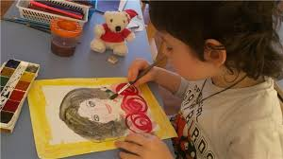
Виды мотивов, типичных для дошкольного возраста
Среди нравственных мотивов поведения все большее место начинают занимать общественные мотивы — желание сделать что-то для других людей, принести им пользу. Уже многие младшие дошкольники могут выполнить несложное задание ради того, чтобы доставить удовольствие другим людям: под руководством воспитателя изготовить флажок в подарок малышам или салфеточку в подарок маме. Но для этого нужно, чтобы дети ярко представляли себе людей, для которых они делают вещь, испытывали к ним симпатию, сочувствие.

Slide 8
Соподчинение мотивов – самое важное новообразование в развитии личности дошкольника
Поведение младшего дошкольника неопределенно, не имеет основной линии, стержня.
Разные мотивы сменяют друг друга, и в зависимости от изменения ситуации поведением руководит то один, то другой мотив.

Slide 9
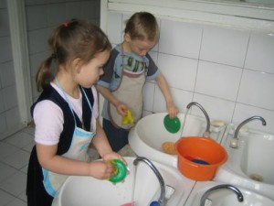
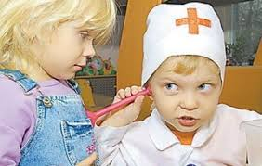
Соподчинение мотивов
Изменения в мотивах поведения на протяжении дошкольного детства состоят не только в том, что меняется их содержание, появляются новые виды мотивов. Между разными видами мотивов складывается соподчинение, иерархия мотивов: одни из них приобретают более важное значение для ребенка, чем другие.

Slide 10
Использование игровых мотивов
В основе отбора и использования игровых методов и приемов должен быть заложен принцип: игровые методы и приемы должны соответствовать способам построения сюжетно-ролевой игры детей данного возраста.
Т.Н. Доронова

Slide 11
Соответствие игровых методов и приемов при организации сюжетно-ролевой игры
Возрастная категория | Характер сюжетно-ролевой игры | Игровые методы и приемы
Младший дошкольный возраст | Осуществление игровых действий (катают машину, разгружают или загружают ее, кормят куклу, укладывают ее спать и т.п.) | Используются с учетом развития игровых действий ребенка, а также с прямым их включением в процесс обучения: нарисовал дорогу, а затем «проехал» по ней на маленькой, игрушечной машине; «загрузил» машину, нарисовав в кузове то, что она перевозит; слепил из глины или пластилина печенье – покормил (понарошку) игрушку, которая находится рядом, и т.п.

Slide 12
Соответствие игровых методов и приемов при организации сюжетно-ролевой игры
Возрастная категория | Характер сюжетно-ролевой игры | Игровые методы и приемы
Средний дошкольный возраст | Принятие роли и ролевого поведения (в роли зайчика ребенок строит для себя дом, готовит обед и т.п.) | Игровые методы и приемы должны включать принятие роли и ролевое поведение. Так, например, в роли зайчат дети могут «заготавливать» овощи – лепить морковь, свеклу и т.п.

Slide 13
Соответствие игровых методов и приемов при организации сюжетно-ролевой игры
Возрастная категория | Характер сюжетно-ролевой игры | Игровые методы и приемы
Старший дошкольный возраст | Сюжетно-ролевая игра находится в фазе сюжетосложения: дети могут придумывать, комбинировать и развивать сюжет игры на основе личного опыта, художественных произведений, различных событий, фантазирования и т.п. | Игровые методы и приемы должны включать игровую мотивацию на основе сюжетосложения. В содержании игровой мотивации могут быть объединены различные события, действия героев из художественных произведений в единый сюжет, интересный для современного ребенка и побуждающий его к выполнению учебных заданий.

Slide 14
Правила, которые необходимо соблюдать педагогу при объединении мира игры и обучения:
ребенок должен знать, что результат его труда необходим какому-нибудь игровому персонажу. Следовательно, у детей должно появиться желание помочь одному из обитателей игрового мира;
для того, чтобы привлечь внимание детей к нуждам или заботам игрового персонажа, требуются специальные приемы. Вначале следует показать тех персонажей, которые станут героями данного занятия (например, если на занятии дети будут учиться рисовать домик для белочки, то показываются маленькие игрушки – фигурки бельчат). Затем педагог рассказывает о том, что эти игровые персонажи оказались в опасном или затруднительном положении: наступила зима, а у маленьких бельчат нет домика. Важно, чтобы педагог не только обозначил трудности, но и добился отклика у своих слушателей;
чтобы дети активно включились в работу, педагог объясняет: для спасения игрового персонажа необходим именно тот предмет, который предстоит нарисовать (слепить, или выполнить способом аппликации);
не следует забывать, что дети решают не учебную, а игровую задачу. Они в мире игры. Поэтому педагог, если замечает какие-либо недостатки, предлагает – и только в игровой форме: «Наташа, твоей белочке очень хотелось, чтобы ее домик покрывала крыша, которая спасет ее от дождя».

Slide 15
Методы и приемы, направленные на создание познавательной мотивации у дошкольников:
«Помоги игрушке», ребёнок достигает цели обучения, решая проблемы игрушек.
Создание проблемной ситуации. Воспитателем моделируется ситуация, в которой дети сталкиваются с затруднением в деятельности: для достижения своей «детской» цели ребенку требуется выполнить некое действие, назовем его «пробным» действием. Но выполнение этого «пробного» действия опирается на то новое знание (понятие или способ действий), которое ребенку только предстоит «открыть» и которое на данный момент у него пока еще отсутствует. В связи с этим возникает затруднение.
Использование субъектного опыта дошкольника. Для этого воспитатель, как правило, включает детей в беседу, обязательно связанную с их жизненным опытом и личностно значимую для них. Источниками формирования ситуации могут стать реальные события, происходящие в окружающей жизни.

Slide 16
Методы и приемы, направленные на создание познавательной мотивации у дошкольников:
Помощь взрослому – «Помоги мне». Здесь мотивом для детей является общение со взрослым, возможность получить одобрение, а также интерес к совместным делам, которые можно выполнять вместе.
«Научи меня» - основан на желании ребёнка чувствовать себя знающим и умеющим.
«Создание предметов своими руками для себя » - основан на внутренней заинтересованности ребёнка. Такая мотивация побуждает детей к созданию предметов и поделок для собственного употребления или для своих близких. Дети искренне гордятся своими поделками и охотно пользуются ими.

Slide 17
Процесс вовлечения в деятельность:
1. Что-то внести, чтоб большинство детей заинтересовалось.
2. Что-то убрать, оставив пустое место (в группе не осталось кукол или машин или др.)
3. Приходит кто-то в гости или игрушка.
4. Эффект неожиданности (шум, треск, стук...).
5. Делать в присутствии детей что-то необычное с просьбой отойти и не мешать (смотреть пристально в окно и др.).
6. Интрига (подождите, после зарядки скажу; не смотрите, после завтрака покажу; не трогайте, это очень хрупкое, испортите).
7. Договориться с родителями одеть ребенка во что-то определенного цвета; повар приглашает в гости и просит сделать то-то.
8. Специально организованная ситуация (все мыло заменить камушками, мелок кусочком сахара).
9. День рождения у ребенка (воспитатель: «Ребята, фантики от конфет кладите в коробочку, они мне нужны для сюрприза». Дети заинтересованы : «Какого?»).
10. Воспитателю нужна помощь детей в чем-то конкретном, он обращается с просьбой к детям.
Если хочет что-то сказать мальчик или застенчивый ребенок, сначала спросить их, а уж потом давать высказываться девочкам.

Slide 18
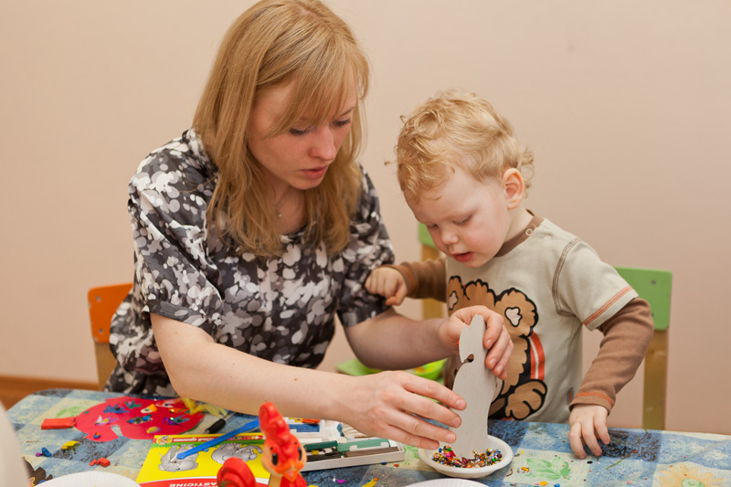
Принципы мотивации детей:
нельзя навязывать ребёнку своё видение в решении проблемы (может быть у ребёнка будет свой путь решения проблемы);
обязательно спросить у ребёнка разрешения заняться с ним общим делом;
обязательно хвалить действия ребёнка за полученный результат;
действуя совместно с ребёнком, вы знакомите его со своими планами, способами их достижения.

Slide 19

Необходимо помнить, что

Slide 20
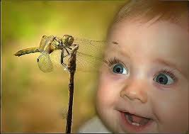
Каждая деятельность должна содержать то, что вызовет удивление, изумление, восторг, то, что дети будут помнить долго.

Slide 21


